Slide 1
TODO
TODO
yyyy/mm/dd

Slide 2
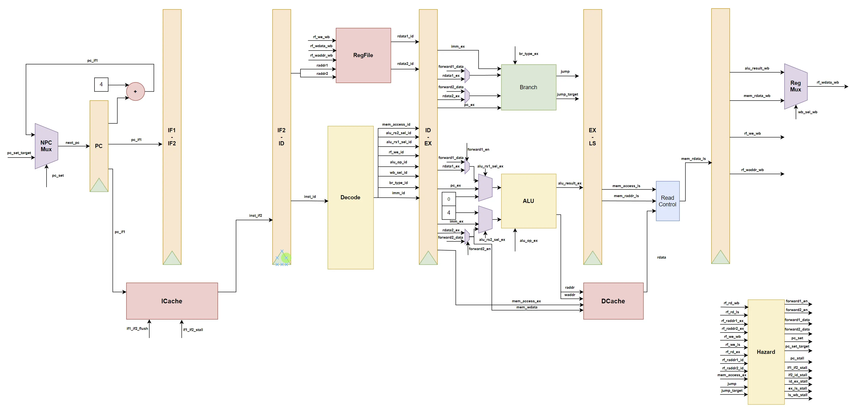
Lab3. 流水线构建 实验报告
1. rd 为 0 的算数指令可以前递数据吗？为什么 Hazard 中的前递逻辑里没有考虑这种情况？
- 当然不行, 因为Forward本质上是要解决寄存器来不及写回就要被后续指令使用的情况. 而rd为0时候, $0是个硬编码为0的寄存器, 无法被写入, 因此被使用的时候自然也不会产生对$0寄存器值的数据依赖. 代码层面: decode阶段rf_we = |rd; 导致rd=5’b0时后续Hazard模块的Forward逻辑全部不会生效.
2. 在我们的框架中，为什么 ALU 的 rs1 会有0这个选项？如果没有这个选项，那么原来借助这个选项实现的指令的 ALU 运算应该如何实现？
- 设计rs1其中一个选项为0是为了支持lui (Load Upper Immediate, 装入高位立即数) 指令. 如果没有这个选项可能只能选择成rs1这个选项, 并且在decode阶段想方设法将读寄存器设置为$0寄存器了.

Slide 3
<num>. TODO
TODO
TODO

